Slide 1
LP-TEOS PTC OOS RATE REPORT
( target<0.2/Q )

Slide 2
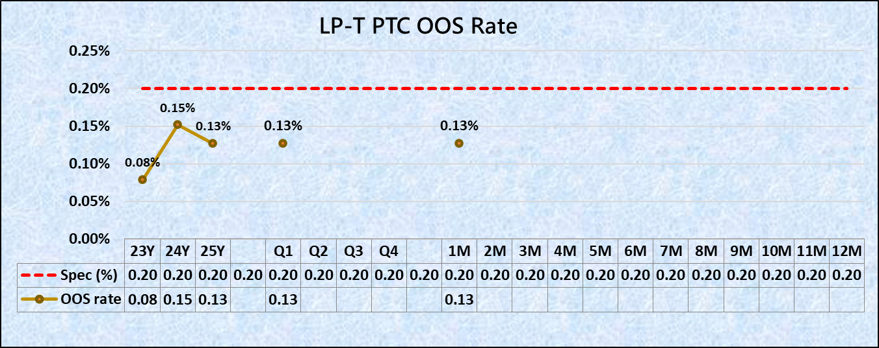
2025Y LP-T PTC OOS Rate (targe<0.2/Q)
1M LP-T PTC OO Rate=0.13%，達目標

Slide 3
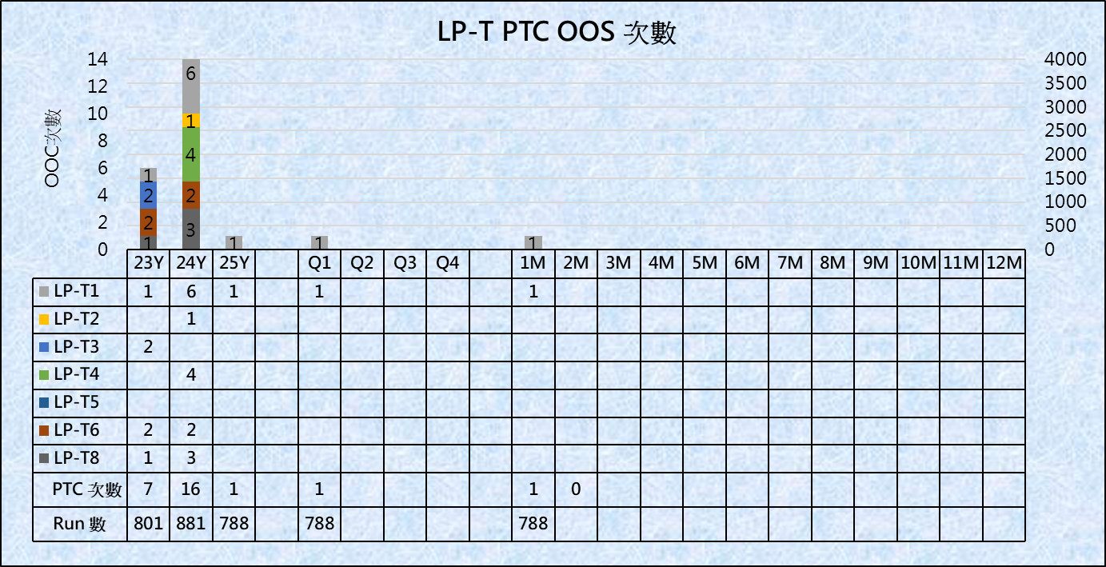
2025Y LP-T PTC OOS 次數
1M PTC OOS 共有 1 次

Slide 4
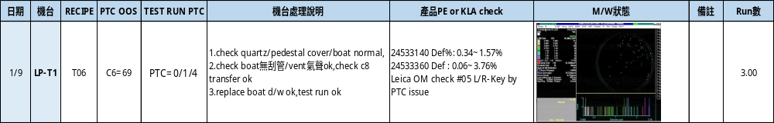
PTC OOS 說明
1M PTC OOS 共有 1 次，申請刪除 0 次

Slide 5
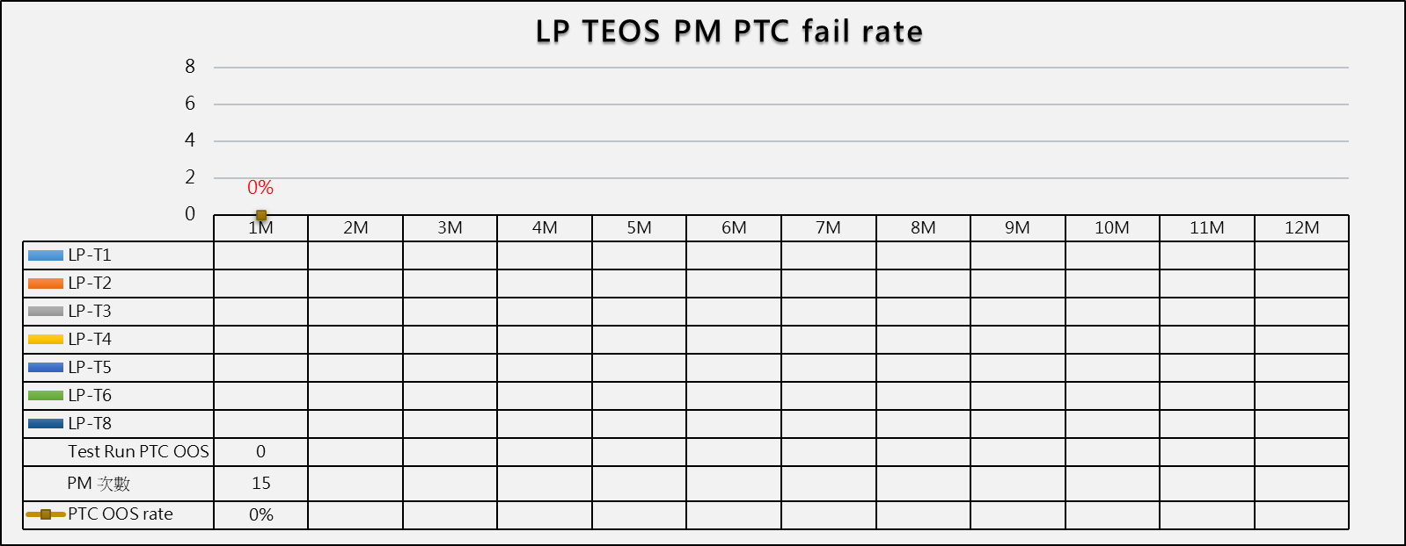
LP-T PM Test Run PTC OOS Fail Rate
1M LP-T PM Test Run PTC OOS 0 次，Fail Rate 0 %

Slide 6
Summary:
1. 2025Y 1M LP-T PTC OOS Rate=0.13%，達目標 (<0.2%)
2. 2025Y 1M PTC OOS 共有 1 次，申請刪除 0 次
3. 2025Y 1M LP-T PM Test Run PTC OOS 0 次，Fail Rate 0 %

